Slide 1
Ispettorato territoriale
del lavoro di Rimini
IL LAVORO FEMMINILE NELLA PROVINCIA DI RIMINI
Pari opportunità: profili di competenza dell’Ispettorato Nazionale del Lavoro

Slide 2
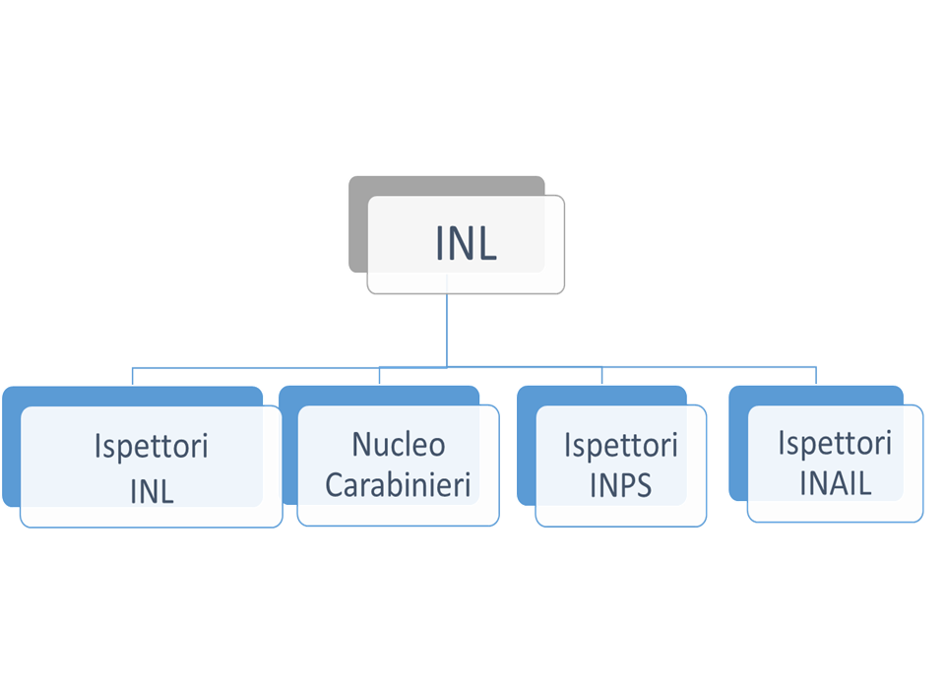
ISPETTORATO TERRITORIALE DEL LAVORO DI RIMINI
Composizione vigilanza

Slide 3
Documento Programmazione di Vigilanza 2023
Pari Opportunità e contrasto alle forme di discriminazione:
Azioni incisive nell’ottica della continuità e del rafforzamento di azioni già messe in campo
Verifica sul corretto godimento dell’esonero contributivo introdotto in favore delle aziende private che sono in possesso della certificazione della parità di genere
Contrasto all’illegittima discriminazione retributiva

Slide 4
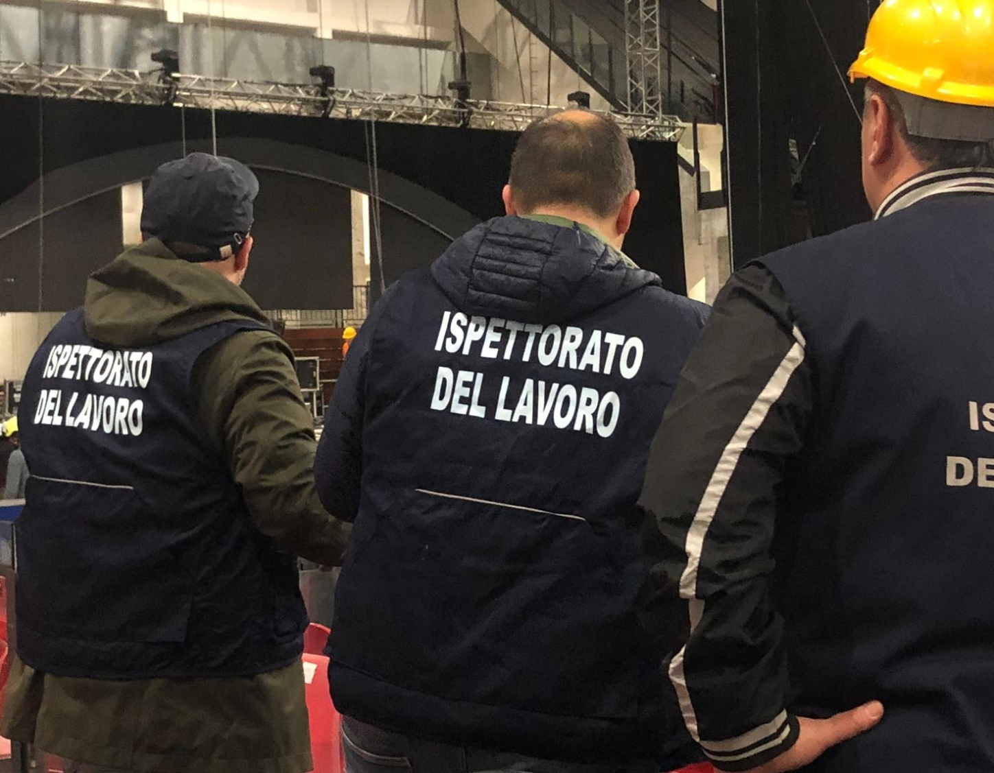
DISCRIMINAZIONI SUI LUOGHI DI LAVORO
Procedimento ispettivo

Slide 5
DISCRIMINAZIONI SUI LUOGHI DI LAVORO
Fonti propulsive dell’Attività Ispettiva
Richieste di Intervento e/o segnalazioni delle OO.SS.;
Richieste specifiche provenienti dal/lla Consigliere/a di Parità;
In sede di convalida delle dimissioni ex art 55 Decreto Lgs.n. 151/2001 (es. esame del consenso);
Nel contesto del rilascio dei provvedimenti di interdizione della lavoratrice dal lavoro o di adibizione della stessa a mansioni confacenti;
Da altre analisi (es. rapporto biennale sulla situazione del personale maschile e femminile da parte delle aziende pubbliche e private con più di 50 dipendenti; analisi da parte di altri organismi)

Slide 6
DISCRIMINAZIONI SUI LUOGHI DI LAVORO
RAPPORTO BIENNALE situazione personale maschile e femminile ex art. 46 D.Lgs 198/2006
Le aziende, pubbliche e private che contano più di 50 dipendenti, devono redigere il rapporto esclusivamente in modalità telematica, attraverso l’utilizzo dell’apposito portale del Ministero del Lavoro e delle Politiche Sociali, https://servizi.lavoro.gov.it, entro e non oltre il 30 settembre 2022 (per il solo biennio 2020-2021; per tutti i successivi bienni è confermata la data del 30 aprile dell’anno successivo alla scadenza di ciascun biennio). Al termine della procedura informatica, qualora non vengano rilevati errori o incongruenze, il Ministero rilascia una ricevuta attestante la corretta redazione del rapporto. Una copia del rapporto, unitamente alla ricevuta deve essere trasmessa dal datore di lavoro anche alle rappresentanze sindacali aziendali.
Il servizio informatico del Ministero attribuisce alla consigliera o al consigliere regionale di parità un identificativo univoco per accedere ai dati contenuti nei rapporti trasmessi dalle aziende, al fine di poter elaborare i relativi risultati e trasmetterli alle sedi territoriali dell’Ispettorato Nazionale del Lavoro, alla consigliera o al consigliere nazionale di parità, al Ministero del Lavoro e delle Politiche Sociali, al Dipartimento per le Pari Opportunità della Presidenza del Consiglio dei Ministri, all’ISTAT e al CNEL.

Slide 7
DISCRIMINAZIONI SUI LUOGHI DI LAVORO
MODALITA’ D’INTERVENTO- alcune fonti
decreto del 15 gennaio 2014 di approvazione del Codice di comportamento ad uso degli Ispettori del lavoro, che costituisce un indirizzo deontologico per gli ispettori nonché un vademecum per il corretto svolgimento dell’attività di vigilanza nelle sue varie fasi procedurali.
Protocolli d’intesa Nazionali che indicano linee guida dell’attività ispettiva in materia di parità, pari opportunità, e garanzia contro le discriminazioni
Linee guida contro le discriminazioni sui luoghi di lavoro - Emilia Romagna

Slide 8
DISCRIMINAZIONI SUI LUOGHI DI LAVORO
Alcune MODALITA’ D’INTERVENTO DURANTE L’ACCESSO ISPETTIVO E SUCCESSIVI APPROFONDIMENTI ISTRUTTORI
Esame dei contratti e gli accordi collettivi applicati in azienda, verificando l'esistenza di disposizioni limitative del trattamento giuridico ed economico a sfavore del personale femminile, che non trovino giustificazione nell'ambito della realtà lavorativa; (riferimento anche a disposizione ex art. 14 del D.Lgs n. 124/2004)
Accertamento della composizione per genere del personale dipendente, acquisendo dati statistici distinti per sesso in relazione all'accesso al lavoro, alle posizioni professionali e retributive, alle progressioni di carriera, alla cessazione dei rapporti di, e alle condizioni generali dell'ambiente lavorativo; (riferimento, in alcuni casi anche a rapporto biennale)

Slide 9
DISCRIMINAZIONI SUI LUOGHI DI LAVORO
Alcune MODALITA’ D’INTERVENTO DURANTE L’ACCESSO ISPETTIVO E SUCCESSIVI APPROFONDIMENTI ISTRUTTORI
esame con particolare attenzione delle situazioni di totale assenza di personale femminile all'interno dell'azienda, qualora la tipologia di lavoro non richieda l'apporto esclusivo di personale maschile;
esame altresì delle posizioni professionali e le condizioni ambientali delle lavoratrici rientrate da periodi di astensione obbligatoria e/o facoltativa per maternità, soffermandosi sulla corrispondenza tra inquadramento mansionistico antecedente e successivo all'astensione dal lavoro; sull'eventuale sottrazione degli strumenti prima utilizzati per l'espletamento dell'attività lavorativa sugli eventuali mutamenti di orario (es. trasformazione da full time a part time) nonché sull'esistenza di altri comportamenti vessatori;
acquisizione di tutti gli elementi utili (formali e informali) a verificare l'esistenza della prospettata discriminazione.

Slide 10
DISCRIMINAZIONI SUI LUOGHI DI LAVORO
VERBALE DI PRIMO ACCESSO ED ESAME DOCUMENTAZIONE
Oltre alla documentazione in materia di lavoro tenuta in azienda, l’ispettore può chiedere l’esibizione di documenti conservati altrove, previa specifica indicazione contenuta nel verbale di primo accesso consegnato al datore di lavoro ad altra persona presente all’ispezione, dando un congruo margine di tempo.
L’esame della documentazione deve essere effettuato con la massima scrupolosità al fine di ricostruire un quadro completo ed obiettivo della situazione aziendale e della regolarità degli adempimenti previsti dalla legge.

Slide 11
Violazioni penali oggetto di prescrizione obbligatoria ex art. 15 del D. Lgs. n. 124/2004; CNR ai sensi dell’art. 347 c.p.p. ed ulteriori compiti di UPG; Violazioni amministrative comminate ai sensi della L. n. 689/81; Diffida accertativa per crediti patrimoniali ex art. 12 D. Lgs. 124/2004 Disposizione ex art. 14 D. Lgs. 124/2004
DISCRIMINAZIONI SUI LUOGHI DI LAVORO
PRESIDIO SANZIONATORIO- STRUMENTI

Slide 12
Taluni reati contravvenzionali, a determinate condizioni, possono essere estinti in via amministrativa. La procedura di prescrizione obbligatoria consiste in uno specifico procedimento finalizzato all’estinzione in via amministrativa delle contravvenzioni in materia di lavoro e legislazione sociale punite con l’ammenda o con la pena alternativa dell’arresto o dell’ammenda, a seguito di un’apposita prescrizione dell’organo di vigilanza nell’esercizio delle funzioni di P.G. Tale procedura è stata per la prima volta introdotta e disciplinata nei suoi aspetti procedurali e sostanziali dagli artt. da 19 a 25 del D.lgs. N. 758/1994 con specifico riferimento alle violazioni in materia di igiene e sicurezza sul lavoro ed è stata estesa, con alcuni adattamenti, dall’art. 15, D.Lgs. n. 124/2004, a tutte le ipotesi di reati contravvenzionali in materia di lavoro e legislazione sociale punite con l’ammenda o con la pena alternativa dell’arresto o dell’ammenda.
DISCRIMINAZIONI SUI LUOGHI DI LAVORO
PRESIDIO SANZIONATORIO- STRUMENTI

Slide 13
DISCRIMINAZIONI SUI LUOGHI DI LAVORO
PRESIDIO SANZIONATORIO
Le inottemperanze agli ordini giudiziali di rimozione delle discriminazioni
Inottemperanza agli ordini di rimozione delle discriminazioni: COLLETTIVE
Art. 37 commi 3-4 D. Lgs n. 198/2006, come modif. da art. 1 comma 1 lett. a) n.1, D. Lgs. n. 5/2010
Per non aver ottemperato alla sentenza in cui il giudice, accertate le discriminazioni di carattere collettivo, ordina all’autore delle stesse di definire un piano di rimozione, sentite le rappresentanze sindacali aziendali ovvero, in mancanza, gli organismi locali aderenti alle organizzazioni sindacali di categoria maggiormente rappresentative sul piano nazionale, nonché il/la Consigliere/a di Parità Regionale competente per territorio o l’omologo/a nazionale. Nella sentenza il giudice fissa i criteri, anche temporali, da osservarsi ai fini della definizione ed attuazione del piano. Per non aver ottemperato al decreto d’urgenza o alla sentenza pronunciata nel relativo giudizio di opposizione che ordina la rimozione delle discriminazioni di carattere collettivo.
L’ispettore del lavoro, in funzioni di UPG, adotterà la prescrizione obbligatoria ex art. 15 del D. Lgs. n. 124/2004 in quanto trattasi di reato contravvenzionale punito con l’arresto fino a 6 mesi o ammenda fino ad € 50.000.

Slide 14
DISCRIMINAZIONI SUI LUOGHI DI LAVORO
PRESIDIO SANZIONATORIO
Le inottemperanze agli ordini giudiziali di rimozione delle discriminazioni
Inottemperanza agli ordini di rimozione delle discriminazioni: INDIVIDUALI
Art. 38 commi 1-3 D. Lgs n. 198/2006, come modif. da art. 1 comma 1 lett. b) n.1, D. Lgs. n. 5/2010
Per non aver ottemperato al decreto motivato ed immediatamente esecutivo con il quale il Tribunale ordina al datore di lavoro la cessazione del comportamento illegittimo diretto a violare i divieti di discriminazione di cui all’art. 27 commi 1, 2, 3 e 4 e di cui all’art. 5 della L. 9 dicembre 1977, n. 903. Per non aver ottemperato alla sentenza pronunciata nel relativo giudizio di opposizione.
L’ispettore del lavoro, in funzioni di UPG, adotterà la prescrizione obbligatoria ex art. 15 del D. Lgs. n. 124/2004 in quanto trattasi di reato contravvenzionale punito con l’arresto fino a 6 mesi o ammenda fino ad € 50.000.

Slide 15
Violazioni amministrative comminate ai sensi della L. n. 689/81; contenute nel verbale unico di accertamento e notificazione
DISCRIMINAZIONI SUI LUOGHI DI LAVORO
PRESIDIO SANZIONATORIO- STRUMENTI

Slide 16
DISCRIMINAZIONI SUI LUOGHI DI LAVORO
PRESIDIO SANZIONATORIO
I fenomeni discriminatori: parità uomo/donna (D.LGS. 198/2006)
ILLECITI (depenalizzati) notificati con VERBALE UNICO
Discriminazione all’accesso
Art.27, c 1, D.Lgs n. 198/2006 modificato dall'art. 1, c 1 D.Lgs. n. 8/2016
E' vietata qualsiasi discriminazione per quanto riguarda l'accesso al lavoro, in forma subordinata, autonoma o in qualsiasi altra forma, compresi i criteri di selezione e le condizioni di assunzione, nonchè la promozione, indipendentemente dalle modalità di assunzione e qualunque sia il settore o il ramo di attività, a tutti i livelli della gerarchia professionale anche per quanto riguarda la creazione, la fornitura di attrezzature o l'ampliamento di un'impresa o l'avvio o l'ampliamento di ogni altra forma di attività autonoma. Ai sensi dell'art. 41, comma 2, D.Lgs. n. 198/2006 così come modificato dall'art. 1, commi 1 e 5, lettera a) D.Lgs. n.8/2016, l’ispettore del lavoro applicherà la sanzione amministrativa pecuniaria da euro 5000 a euro 10000.

Slide 17
DISCRIMINAZIONI SUI LUOGHI DI LAVORO
PRESIDIO SANZIONATORIO
Discriminazione stato matrimoniale, di famiglia o di gravidanza
Art.27, comma 2, lettera a), D.Lgs. n. 198/2006 modificato dall'art. 1, comma 1 D.Lgs. n. 8/2016
La discriminazione di cui al comma 1 dello stesso articolo è vietata anche se attuata attraverso il riferimento allo stato matrimoniale o di famiglia o di gravidanza nonché di maternità o paternità, anche adottive (comma 1: E' vietata qualsiasi discriminazione per quanto riguarda l'accesso al lavoro, in forma subordinata, autonoma o in qualsiasi altra forma, compresi i criteri di selezione e le condizioni di assunzione, nonché la promozione, indipendentemente dalle modalità di assunzione e qualunque sia il settore o il ramo di attività, a tutti i livelli della gerarchia professionale). Ai sensi dell'art. 41, comma 2, D.Lgs. n. 198/2006 così come modificato dall'art. 1, commi 1 e 5, lettera a) D.Lgs. n. 8/2016, l’ispettore del lavoro applicherà la sanzione amministrativa pecuniaria da euro 5000 a euro 10000.

Slide 18
DISCRIMINAZIONI SUI LUOGHI DI LAVORO
PRESIDIO SANZIONATORIO
Discriminazione indiretta
Art.27, comma 2, lettera b), D.Lgs. n. 198/2006 modificato dall'art. 1, comma 1 D.Lgs. n. 8/2016
La discriminazione di cui al comma 1 dello stesso articolo è vietata anche se attuata in modo indiretto, attraverso meccanismi di preselezione ovvero a mezzo stampa o con qualsiasi altra forma pubblicitaria che indichi come requisito professionale l'appartenenza all'uno o all'altro sesso (comma 1: E' vietata qualsiasi discriminazione per quanto riguarda l'accesso al lavoro, in forma subordinata, autonoma o in qualsiasi altra forma, compresi i criteri di selezione e le condizioni di assunzione, nonché la promozione, indipendentemente dalle modalità di assunzione e qualunque sia il settore o il ramo di attività, a tutti i livelli della gerarchia professionale). Ai sensi dell'art. 41, comma 2, D.Lgs. n. 198/2006 così come modificato dall'art. 1, commi 1 e 5, lettera a) D.Lgs. n. 8/2016, l’ispettore del lavoro applicherà la sanzione amministrativa pecuniaria da euro 5000 a euro 10000.

Slide 19
DISCRIMINAZIONI SUI LUOGHI DI LAVORO
PRESIDIO SANZIONATORIO
Il divieto di cui ai commi 1 e 2 dello stesso articolo si applica anche alle iniziative in materia di orientamento, formazione, perfezionamento aggiornamento e riqualificazione professionale, inclusi i tirocini formativi e di orientamento, per quanto concerne sia l'accesso sia i contenuti, nonché all'affiliazione e all'attività in un'organizzazione di lavoratori o datori di lavoro, o in qualunque organizzazione i cui membri esercitino una particolare professione, e alle prestazioni erogate da tali organizzazioni (comma 1: E' vietata qualsiasi discriminazione per quanto riguarda l'accesso al lavoro, in forma subordinata, autonoma o in qualsiasi altra forma, compresi i criteri di selezione e le condizioni di assunzione, nonché la promozione, indipendentemente dalle modalità di assunzione e qualunque sia il settore o il ramo di attività, a tutti i livelli della gerarchia professionale. Comma 2: La discriminazione di cui al comma 1 è vietata anche se attuata: a) attraverso il riferimento allo stato matrimoniale o di famiglia o di gravidanza, nonché di maternità o paternità, anche adottive; b) in modo indiretto, attraverso meccanismi di preselezione ovvero a mezzo stampa o con qualsiasi altra forma pubblicitaria che indichi come requisito professionale l'appartenenza all'uno o all'altro sesso). Ai sensi dell'art. 41, comma 2, D.Lgs. n. 198/2006 così come modificato dall'art. 1, commi 1 e 5, lettera a) D.Lgs. n. 8/2016, l’ispettore del lavoro applicherà la violazione della disposizione indicata è soggetta alla sanzione amministrativa pecuniaria da euro 5000 a euro 10000.

Slide 20
DISCRIMINAZIONI SUI LUOGHI DI LAVORO
PRESIDIO SANZIONATORIO
Discriminazioni in materia di retribuzione
Art.28, comma 1, D.Lgs. n. 198/2006 modificato dall'art. 1, comma 1 D.Lgs. n. 8/2016
E’ vietata qualsiasi discriminazione, diretta e indiretta, concernente un qualunque aspetto o condizione delle retribuzioni, per quanto riguarda uno stesso lavoro o un lavoro al quale è attribuito un valore uguale. Ai sensi dell'art. 41, comma 2, D.Lgs. n. 198/2006 così come modificato dall'art. 1, commi 1 e 5, lettera a) D.Lgs. n. 8/2016, l’ispettore del lavoro applicherà la sanzione amministrativa pecuniaria da euro 5000 a euro 10000.
Art.28, comma 2, D.Lgs. n. 198/2006 modificato dall'art. 1, comma 1 D.Lgs. n. 8/2016
I sistemi di classificazione professionale ai fini della determinazione delle retribuzioni debbono adottare criteri comuni per uomini e donne ed essere elaborati in modo da eliminare le discriminazioni. Ai sensi dell'art. 41, comma 2, D.Lgs. n. 198/2006 così come modificato dall'art. 1, commi 1 e 5, lettera a) D.Lgs. n. 8/2016, la violazione della disposizione indicata è soggetta alla sanzione amministrativa pecuniaria da euro 5000 a euro 10000./2016, l’ispettore del lavoro applicherà la sanzione amministrativa pecuniaria da euro 5000 a euro 10000.
In tali ipotesi, in presenza di credito certo, liquido ed esigibile, ai sensi dell’art.12 del D. Lgs. n. 124/2004, l’ispettore del lavoro valuterà l’adozione della diffida accertativa per il recupero del credito retributivo, con connessi profili previdenziali.

Slide 21
DISCRIMINAZIONI SUI LUOGHI DI LAVORO
PRESIDIO SANZIONATORIO
Discriminazioni in materia di retribuzione e diffida accertativa
Potere di diffida accertativa per crediti patrimoniali (art. 13 D.Lgs. n. 124/2004, come modificata dal d.l. n. 76/2020 convertito nella legge n. 120/2020; in merito cfr. Circolare INL n. 6 del 05.10.2020)
La diffida accertativa, con cui l’Ispettorato del lavoro intima il pagamento di crediti retributivi accertati al datore di lavoro (pubblico o privato), prevede che – in caso accertamento di un credito certo, liquido ed esigibile – l’Ispettorato del lavoro possa intimare al datore di lavoro il pagamento del credito accertato a favore del lavoratore/lavoratrice.

Slide 22
DISCRIMINAZIONI SUI LUOGHI DI LAVORO
PRESIDIO SANZIONATORIO
Discriminazioni in materia di retribuzione e diffida accertativa per crediti patrimoniali
(art. 13 D.Lgs. n. 124/2004)
Entro i 30 giorni dalla notifica della diffida il datore di lavoro e/o obbligato in solido possono richiedere il tentativo di conciliazione monocratica ovvero proporre ricorso al Direttore dell’ITL.
La diffida acquista automaticamente efficacia di tiolo esecutivo, senza alcun provvedimento ulteriore da parte del Dirigente di sede, quando:
trascorsi 30 giorni dalla notifica, salvo tentativo di conciliazione o ricorso al Direttore;
in caso di mancato raggiungimento di un accordo in sede conciliativa;
in caso di rigetto del ricorso.

Slide 23
DISCRIMINAZIONI SUI LUOGHI DI LAVORO
PRESIDIO SANZIONATORIO
Discriminazioni in materia di mansioni, qualifica e carriera
Art.29 D.Lgs. n. 198/2006 modificato dall'art. 1, comma 1 D.Lgs. n. 8/2016
E'vietata qualsiasi discriminazione fra uomini e donne per quanto riguarda l'attribuzione delle qualifiche, delle mansioni e la progressione nella carriera. Ai sensi dell'art. 41, comma 2, D.Lgs. n. 198/2006 così come modificato dall'art. 1, commi 1 e 5, lettera a) D.Lgs. n. 8/2016, l’ispettore del lavoro applicherà la sanzione amministrativa pecuniaria da euro 5000 a euro 10000.
Discriminazioni in materia di prestazioni previdenziali
Art. 30, comma 1, D.Lgs. n. 198/2006 modificato dall'art. 1, comma 1 D.Lgs. n. 8/2016
Le lavoratrici in possesso dei requisiti per aver diritto alla pensione di vecchiaia hanno diritto di proseguire il rapporto di lavoro fino agli stessi limiti di età previsti per gli uomini da disposizioni legislative, regolamentari e contrattuali. Ai sensi dell'art. 41, comma 2, D.Lgs. n. 198/2006 così come modificato dall'art. 1, commi 1 e 5, lettera a) D.Lgs. n. 8/2016, l’ispettore del lavoro applicherà la sanzione amministrativa pecuniaria da euro 5000 a euro 10000.

Slide 24
DISCRIMINAZIONI SUI LUOGHI DI LAVORO
PRESIDIO SANZIONATORIO
Rapporto sulla situazione del personale
Art. 46, commi 1, 2 e 3, D.Lgs. n. 198/2006, come modificato dall’art. 1, c. 1, lett. ff), D.Lgs. 5/2010
Le aziende pubbliche e private che occupano oltre cinquanta dipendenti sono tenute a redigere un rapporto almeno ogni due anni sulla situazione del personale maschile e femminile in ognuna delle professioni ed in relazione allo stato di assunzioni, della formazione, della promozione professionale, dei livelli, dei passaggi di categoria o di qualifica, di altri fenomeni di mobilità, dell'intervento della Cassa integrazione guadagni, dei licenziamenti, dei prepensionamenti e pensionamenti, della retribuzione effettivamente corrisposta.
Il rapporto di cui al comma 1 è trasmesso alle rappresentanze sindacali aziendali e alla consigliera e al consigliere regionale di parità, che elaborano i relativi risultati trasmettendoli alla consigliera o al consigliere nazionale di parità, al Ministero del lavoro e delle politiche sociali e al Dipartimento delle pari opportunità della Presidenza del Consiglio dei Ministri. Il rapporto è redatto in conformità alle indicazioni definite nell'ambito delle specificazioni di cui al comma 1 dal Ministro del lavoro e delle politiche sociali, con proprio decreto.
Qualora, nei termini prescritti, le aziende di cui al comma 1 non trasmettano il rapporto, la Direzione regionale del lavoro (ora, Ispettorato Interregionale del Lavoro), previa segnalazione dei soggetti di cui al comma 2, invita le aziende stesse a provvedere entro sessanta giorni. In caso di inottemperanza si applica la sanzione di cui all'articolo 11 del decreto del Presidente della Repubblica 19 marzo 1955, n. 520, e cioè la sanzione amministrativa da 515 euro a 2.580 euro, come quintuplicato per effetto dell'art. 1 comma 1177 della legge n. 296/2006.Nei casi più gravi può essere disposta la sospensione per un anno dei benefici contributivi eventualmente goduti dall'azienda.

Slide 25
DISCRIMINAZIONI SUI LUOGHI DI LAVORO
PRESIDIO SANZIONATORIO
Potere di disposizione del personale ispettivo (L. n. 120/2020- art. 14 D.lgs. n. 124/2004) così come ridisegnato dall’art. 12 bis: ampliato l’ambito di applicazione dello strumento previsto dall’art. 14 del D.Lgs. 124/2004 estendendolo ad ogni ipotesi di mancata applicazione ovvero errata applicazione di una norma di legge o di CCNL, anche applicato di fatto dal datore di lavoro, in materia di lavoro e legislazione sociale non coperto da sanzione amministrativa o penale.
Il “nuovo” potere di disposizione, attribuito esclusivamente al personale ispettivo dell’Ispettorato nazionale, prevede un procedimento in cui l’Ispettore, a seguito di una propria valutazione discrezionale, ordina al datore di lavoro il rispetto di norme sprovviste di un presidio sanzionatorio, assegnando allo stesso un congruo termine per adempiere. Il procedimento prevede in seguito la possibilità per il datore di adempiere a quanto ordinato dall’Ispettore ovvero di presentare ricorso al capo dell’Ispettorato Territoriale del Lavoro, il quale dovrà pronunciarsi entro 15 gg; in caso di mancata decisione il ricorso si intende respinto. La mancata ottemperanza della disposizione è punita con una sanzione amministrativa da 500 euro a 3.000 euro. Non si applica l'istituto della diffida obbligatoria ex art. 13 del D.Lgs n. 124/2004.

Slide 26
DISCRIMINAZIONI SUI LUOGHI DI LAVORO
PRESIDIO SANZIONATORIO
Potere di disposizione del personale ispettivo (L. n. 120/2020- art. 14 D.lgs. n. 124/2004)
Casi pratici (derivanti anche da ultimo monitoraggio IIL nord-est) :
trasformazione del contratto a tempo pieno a part-time dopo la maternità
Riposi, congedi o permessi in occasione di particolari eventi;
Fattispecie discriminatorie (con rif. ad ipotesi ex art. 15 comma 1 lett. b) legge n. 300/1970

Slide 27
DISCRIMINAZIONI SUI LUOGHI DI LAVORO
PRESIDIO SANZIONATORIO
D.Lgs. n. 105/2022 recante “Attuazione della direttiva (UE) 2019/1158 del Parlamento europeo e del Consiglio, del 20 giugno 2019, relativa all'equilibrio tra attività professionale e vita familiare per i genitori e i prestatori di assistenza e che abroga la direttiva 2010/18/UE del Consiglio” – sistema sanzionatorio.
Nota circolare DC Coordinamento giuridico prot. 2414 del 06/12/2022

Slide 28
DISCRIMINAZIONI SUI LUOGHI DI LAVORO
PRESIDIO SANZIONATORIO- Nota circolare DC Coordinamento giuridico prot. 2414 del 06/12/2022

Slide 29
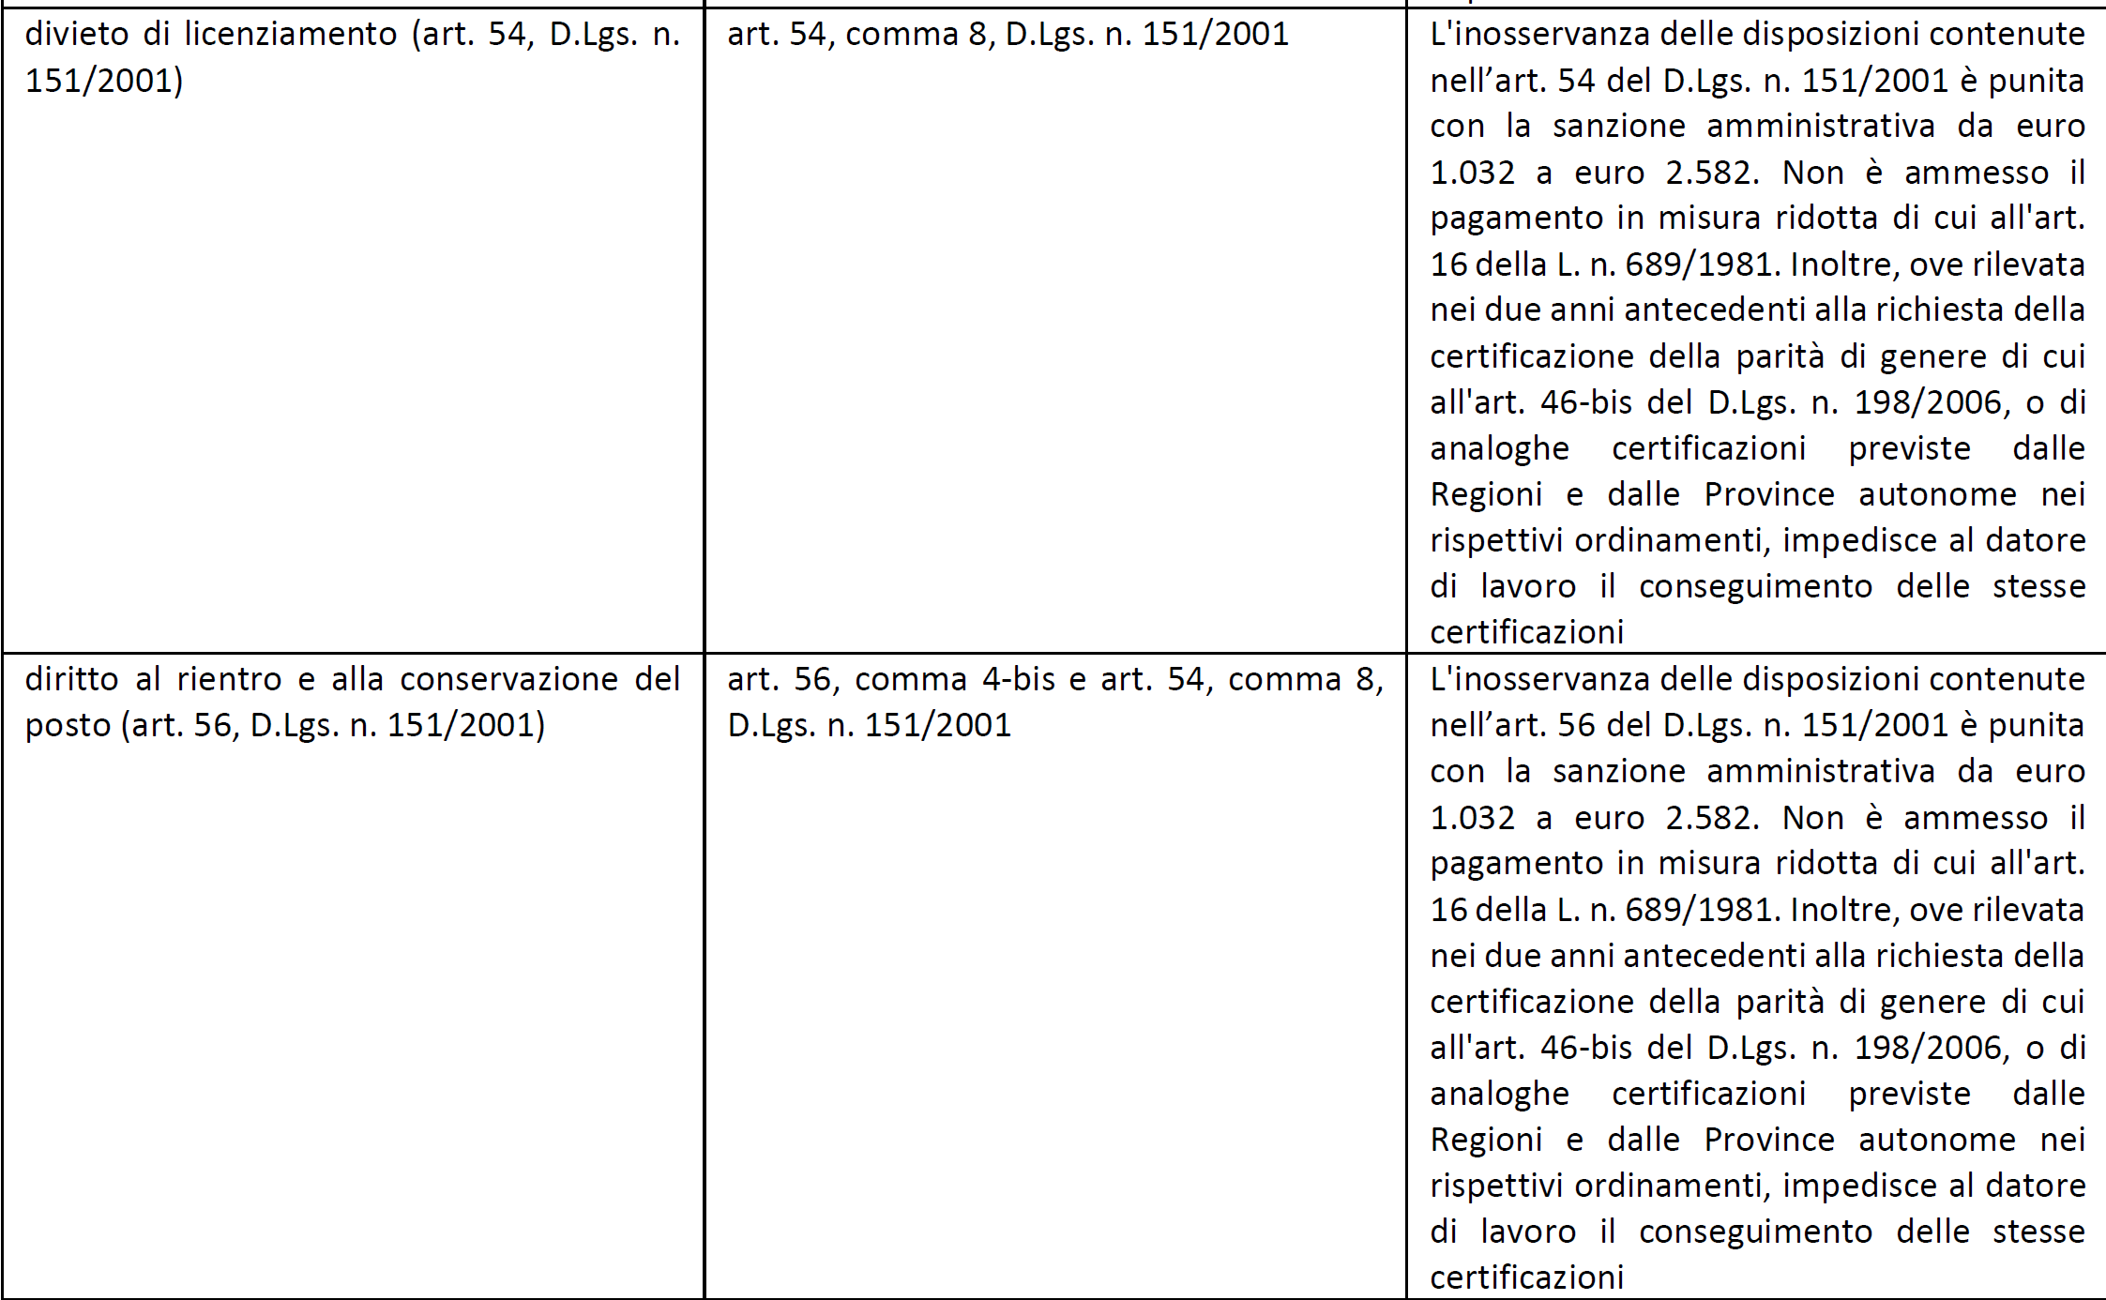
DISCRIMINAZIONI SUI LUOGHI DI LAVORO
PRESIDIO SANZIONATORIO- Nota circolare DC Coordinamento giuridico prot. 2414 del 06/12/2022

Slide 30
DISCRIMINAZIONI SUI LUOGHI DI LAVORO
PRESIDIO SANZIONATORIO- Nota circolare DC Coordinamento giuridico prot. 2414 del 06/12/2022

Slide 31
DISCRIMINAZIONI SUI LUOGHI DI LAVORO
PRESIDIO SANZIONATORIO
Le norme di contrasto allo sfruttamento ed elementi costitutivi dell’art. 603-bis c.p.
l’esistenza di uno stato di bisogno e l’approfittamento di esso da parte di reclutatori e/o utilizzatori;
lo sfruttamento lavorativo (cfr. indici della circ. INL n.5/2019)
Lo sfruttamento delle donne nel settore agroalimentare
(condizioni di lavoro e di vita delle lavoratrici agricole)

Slide 32
Il Piano Nazionale di ripresa e resilienza (PNRR) …accenni
Il Piano si sviluppa attorno a tre assi strategici, tra cui l’inclusione sociale che ha come priorità principali: la parità di genere, la protezione e la valorizzazione dei giovani e il superamento dei divari territoriali.

Slide 33
Il Piano Nazionale di ripresa e resilienza (PNRR) …accenni
A fronte degli ampi divari di genere persistenti nel mercato del lavoro anche a causa degli squilibri tutt’ora esistenti in ambito domestico nella gestione della cura dei figli e nello svolgimento delle faccende domestiche nonché, per la permanenza di alcuni stereotipi e reticenze culturali che spingono le femmine a scegliere alcuni percorsi scolastici piuttosto che altri (che in parte autoalimentano la segregazione orizzontale nel mercato del lavoro), nel PNRR il legislatore ha previsto delle misure e degli investimenti che avranno diversi livelli di incidenza nel raggiungimento di una parità di genere.
A sostegno dell’imprenditorialità femminile il PNRR ha previsto l’avvio del “Fondo impresa donna” finalizzato ad avere un impatto diretto su alcune dimensioni che concorrono al raggiungimento di una maggiore parità di genere. Il fondo intende supportare finanziariamente la nascita di nuove imprese femminili (meno di 12 mesi) e lo sviluppo e consolidamento di imprese femminili esistenti (da più di 12 mesi).

Slide 34
Appalti pubblici
Il decreto 7 dicembre 2021, contenente le Linee guida volte a favorire la pari opportunità di genere per gli appalti finanziati in tutto o in parte con le risorse del PNRR e del PNC ha, infatti, previsto (al punto 9, lett. d) la possibilità di inserimento nei bandi di gara di clausole di premialità a favore delle imprese che «nell’ultimo triennio abbiano rispettato i principi di parità di genere e adottato specifiche misure per promuovere le pari opportunità generazionali e di genere, anche tenendo conto del rapporto tra uomini e donne nelle assunzioni, nei livelli retributivi e nel conferimento di incarichi apicali»;

Slide 35
… grazie per l’attenzione.

